Slide 1
Grupo 10
Tony Awards
Semantic Resource
Tonybingfeng Lin · 230025
Huangkai Chen · 220238
Diego Armenteros Riaza · 200264
Víctor Taboada · 220084
Ontología OWL · Knowledge Graph · SHACL · OOPS! · FOOPS! · W3ID
Notes:
Buenos días. Somos el Grupo 10 y presentamos Tony Awards Semantic Resource. El proyecto consiste en crear un recurso semántico interoperable para representar información de ganadores de los Tony Awards.

Slide 2
Índice
1
2
3
4
Introducción
y requisitos
Decision de diseño, modelo conceptual
y reutilización
OWL, datos RDF
y SHACL
Evaluación, W3ID
y conclusiones
Grupo 10 · Tony Awards Semantic Resource
Presenta: Tonybingfeng Lin
2/12
Notes:
Esta diapositiva sirve para presentar el reparto. Cada persona habla aproximadamente entre dos minutos y medio y tres minutos.

Slide 3
Objetivo y alcance del recurso semántico
Problema
Objetivo
El dataset original contiene filas tabulares sobre premios, pero no expresa semánticamente quién ganó, por qué obra, en qué categoría ni en qué año.
Construir una ontología OWL, un Knowledge Graph y shapes SHACL para representar y validar los ganadores de los Tony Awards entre 1982 y 2015.
CSV
OWL
RDF
SHACL
Campos originales
Modelo conceptual
Datos semánticos
Validación
Grupo 10 · Tony Awards Semantic Resource
Presenta: Tonybingfeng Lin
3/12
Notes:
El objetivo es transformar información tabular sobre los Tony Awards en un recurso semántico. Explicamos que el proyecto incluye ontología, datos RDF y validación SHACL.

Slide 4
Datos de partida y requisitos ontológicos
Preguntas que debe responder el recurso
Campos del dataset:
• Categoría del premio
• Año
• Nombre del ganador
• Obra premiada
• Categoría de género
¿Quién ganó un premio en un año concreto?
¿Qué obra está asociada a un ganador?
¿Qué categorías existen y cómo se agrupan?
¿Cómo filtrar por género y categoría?
Requisito clave
Cada registro debe representar una relación completa: ganador + obra + categoría + año + género.
Este requisito justifica la decisión de diseño central de la ontología.
Grupo 10 · Tony Awards Semantic Resource
Presenta: Tonybingfeng Lin
4/12
Notes:
Aquí explicamos los campos del dataset original y los requisitos. Lo importante es que cada registro combina varios elementos, por eso necesitamos una representación más expresiva que una tabla.

Slide 5
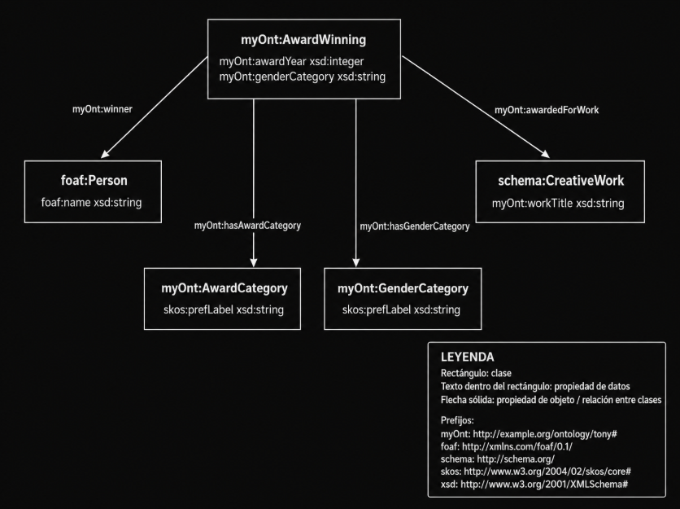
Modelo conceptual/Decisión de diseño: relación n-aria
¿Por qué es necesario?
Un premio no es solo “persona → premio”: también depende de obra, categoría, año y género.
Grupo 10 · Tony Awards Semantic Resource
Presenta: Huangkai Chen
6/12
Notes:
La idea central es la relación n-aria. AwardWinning se coloca en el centro para conectar todos los elementos de un registro de premio.

Slide 6
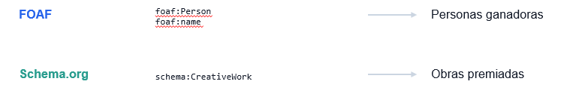
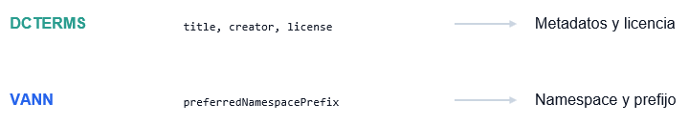
Recursos reutilizados
Grupo 10 · Tony Awards Semantic Resource
Presenta: Huangkai Chen
5/12
Notes:
En esta parte explicamos que no se inventó todo desde cero. Se reutilizaron vocabularios estándar para personas, obras, etiquetas y metadatos.

Slide 7

Implementación
Implementado en OWL y disponible en dos formatos: Turtle y RDF/XML
Archivos principales
Ejemplos de propiedades
winner: relaciona AwardWinning con persona ganadora
awardedForWork: relaciona AwardWinning con la obra
hasAwardCategory: relaciona AwardWinning con la categoría
hasGenderCategory: relaciona AwardWinning con el género
awardYear: relaciona AwardWinning con un año como dato literal.
Estructura
14
10
7
clases
object properties
datatype properties
Grupo 10 · Tony Awards Semantic Resource
Presenta: Diego Armenteros Riaza
7/12
Notes:
En esta diapositiva se resumen los números de la ontología: clases, propiedades y serializaciones. También se explican las propiedades principales.

Slide 8

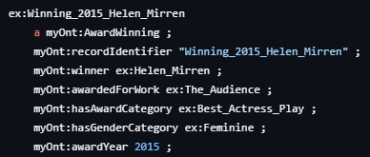
Knowledge Graph
Contiene ejemplos RDF alineados con la ontología y las restricciones SHACL
Archivo
Cada registro RDF contiene:
Ganador
Obra
Categoría
foaf:Person
schema:CreativeWork
myOnt:AwardCategory
Género
Año
ID
myOnt:GenderCategory
xsd:integer
recordIdentifier
Grupo 10 · Tony Awards Semantic Resource
Presenta: Diego Armenteros Riaza
8/12
Notes:
El Knowledge Graph está en data/tony_awards_data.ttl. Se enseña un ejemplo de cómo se representa un registro RDF con ganador, obra, categoría, género, año e identificador.

Slide 9
Validación SHACL
Tipos de restricciones comprobadas
Resultado final
cardinalidad
minCount / maxCount
tipo de dato
xsd:string, xsd:integer
clase
sh:class
✓
rango
minInclusive / maxInclusive
valores controlados
sh:in
closed shapes
propiedades permitidas
Conforms: True
Grupo 10 · Tony Awards Semantic Resource
Presenta: Diego Armenteros Riaza
9/12
Notes:
La validación SHACL comprueba que los datos cumplen las reglas. El resultado final es Conforms True, por tanto el RDF final es válido según las shapes definidas.

Slide 10
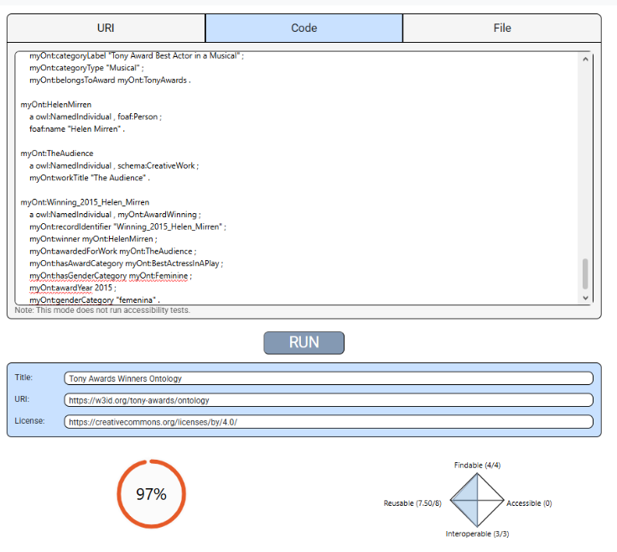
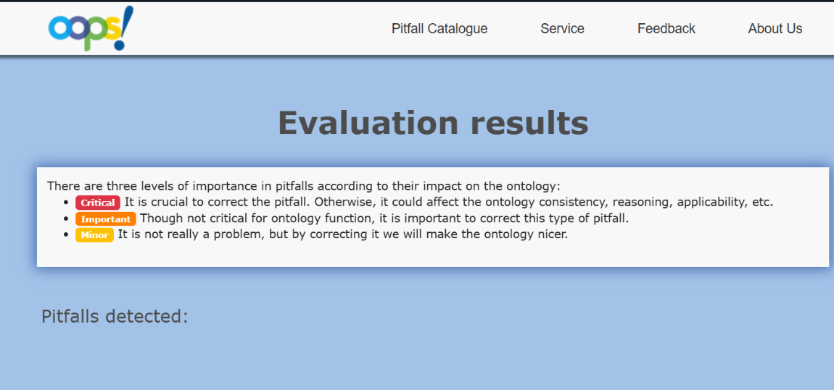
Evaluación de calidad: OOPS! y FOOPS!
OOPS! antes
Correcciones
Resultado
Pitfalls detectados
P04 elementos desconectados
axiomas de disjointness
OOPS!
0 pitfalls
P10 falta de disjointness
propiedades inversas
P13 relaciones inversas no declaradas
eliminación de elementos aislados
97%
FOOPS!
FAIRness score
Grupo 10 · Tony Awards Semantic Resource
Presenta: Víctor Taboada
10/12
Notes:
OOPS se utilizó para detectar pitfalls y mejorar la ontología. Después de corregir disjointness, inversas y elementos desconectados, el resultado final no muestra pitfalls. FOOPS obtuvo un 97 por ciento.

Slide 11
Publicación y mapping con Grupo 9
W3ID
Mapping conceptual con Grupo 9
Ontology URI:
https://w3id.org/doisr/tony-awards/ontology
PR: perma-id/w3id.org #6089
Grupo 10
Grupo 9
Decisión
foaf:Person
oscar:Person
equivalente
schema:CreativeWork
oscar:Movie
close match
Estado
Redirección y negociación de contenido solicitadas mediante Pull Request.
myOnt:TonyAward
oscar:Award
equivalente genérico
myOnt:GenderCategory
oscar:Gender
normalizar valores
La adaptación de SHACL no es solo cambiar namespaces: también cambia el target class y las propiedades usadas.
Grupo 10 · Tony Awards Semantic Resource
Presenta: Víctor Taboada
11/12
Notes:
Se explica el estado de W3ID y el mapping con Grupo 9. La idea es que ambos dominios comparten personas, obras, premios, categorías y género, pero no basta con cambiar los namespaces para adaptar SHACL.

Slide 12
Conclusiones y entregables
Resultado principal
Un recurso semántico interoperable para representar registros de ganadores de los Tony Awards.
Mejoras futuras
Materializar todo el CSV en RDF
Ontología
ontology/Ontology.ttl / .owl
Probar shapes adaptadas en el dataset del Grupo 9
Datos RDF
data/tony_awards_data.ttl
Completar la publicación W3ID cuando el PR se acepte
SHACL
shacl/shapes.ttl + report.ttl
Evaluación
OOPS! 0 pitfalls · FOOPS! 97%
Publicación
W3ID PR #6089
Gracias
Grupo 10 · Tony Awards Semantic Resource
Presenta: Víctor Taboada
12/12
Notes:
Para cerrar, se resumen los entregables y se indican las mejoras futuras. Terminar con: En resumen, nuestro proyecto proporciona un recurso semántico interoperable para representar registros de ganadores de los Tony Awards. Muchas gracias.

